Slide 1
Sqlite & sql
César Márquez Medina

Slide 2
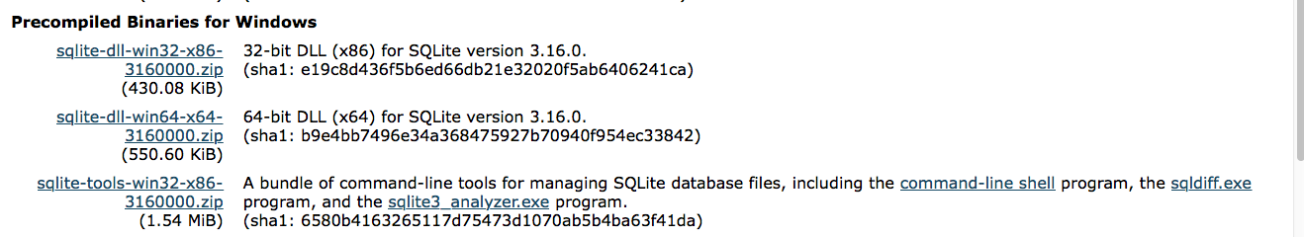
Descarga de sqlite
http://sqlite.org/download.html

Slide 3


Terminal Windows
Opción 1
Abre el menú Start (Inicio).
Haz clic en la opción Run (Ejecutar).
Escribe en el recuadro “cmd” y haz clic en OK para abrir la consola.
Opción 2
Tecla de Windows+R
Escribe en el recuadro “cmd” y haz clic en OK para abrir la consola.

Slide 4
Conversión sqlite sql
- Cambia directorio
C:\windows\system32> cd Ruta_del_archivo_sqlite3
-Visualizar Contenido
C:Ruta_del_archivo_sqlite3>dir.
-Abrir shell sqlite
C:Ruta_del_archivo_sqlite3>sqlite3.exe.
-Crear archivo .sql
sqlite3> Ruta_del_archivo_sqlite/db .dump > Nombre_fecha.sql

Slide 5
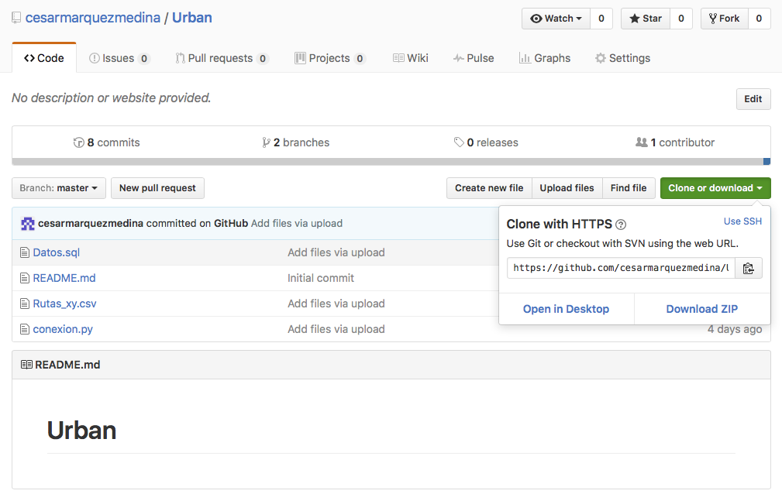
Git–hub

Slide 6
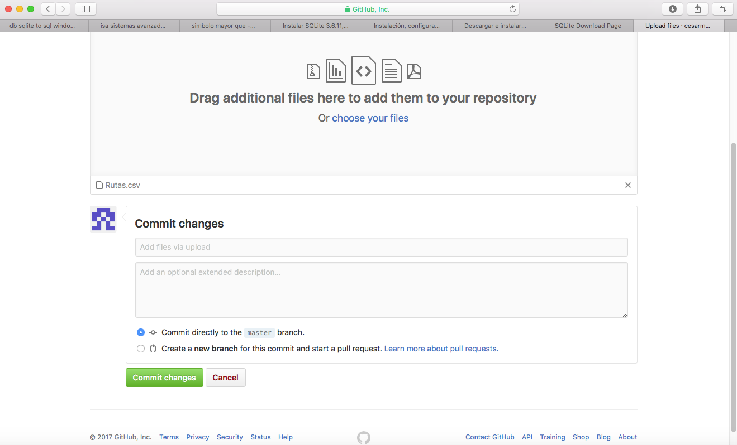
Subir archivo

